Slide 1
Фоны для презентаций на тему
«Компьютер»
Образцова Татьяна Ивановна,
преподаватель информатики
ГАПОУ МО ЕПЕЭТ
г. Егорьевск, 2015 г.

Slide 2
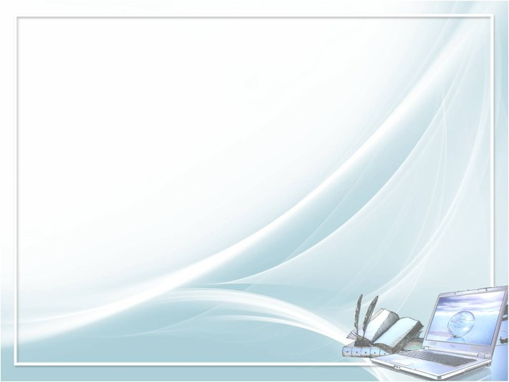

Slide 3
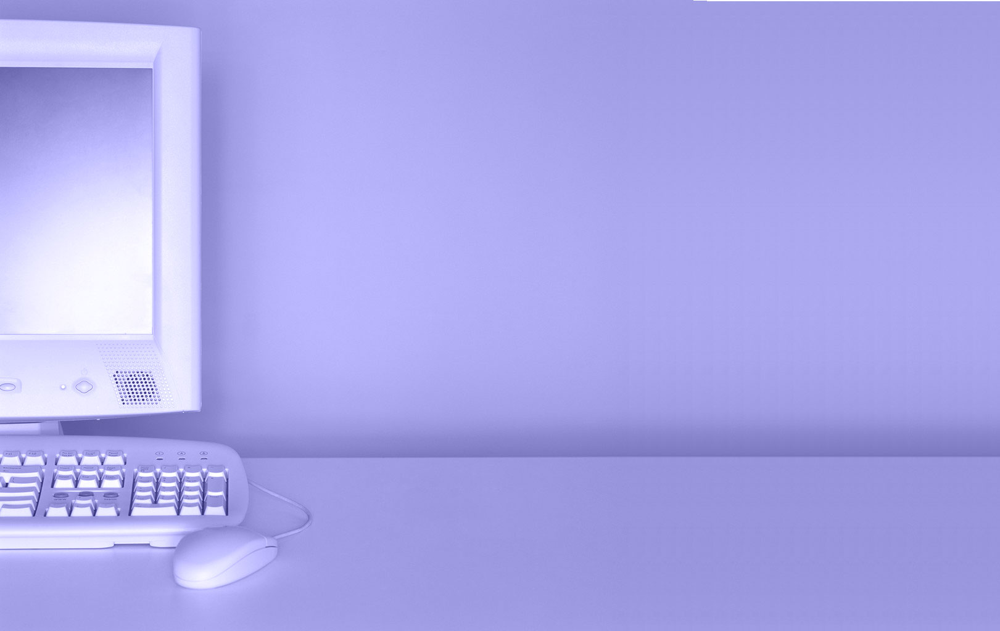

Slide 4
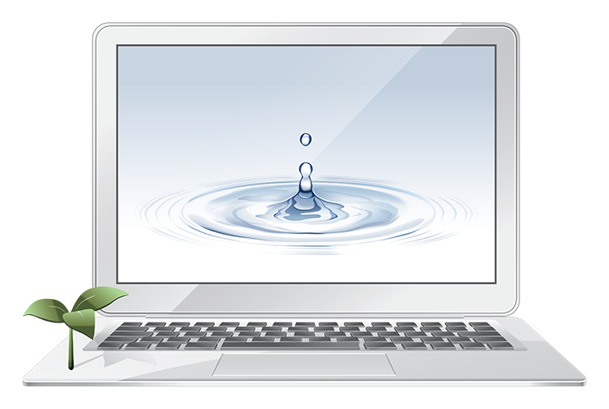

Slide 5
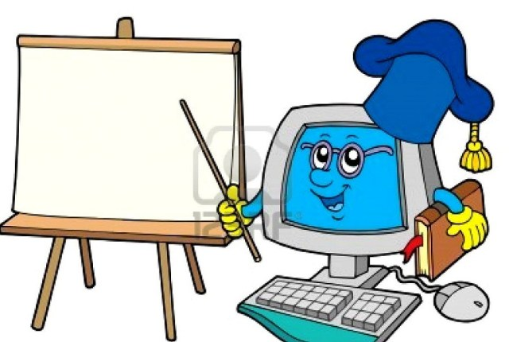
Источник иллюстраций
http://aeterna.qip.ru/blogs/post/1568815/

